Slide 2
Incollaggi e misure
Genova 6 October 2014
A. Rovani – INFN / Genova

Slide 3
Come Misurare lo Spessore
Misurare lo spessore del campione da incollare
  Poggiare la superfice levigata sulla corrispondente superficie levigata del wafer di riferimento (wafer da 2” della Siegert).
  Misurare l’altezza delle colonnine depositate sul wafer da incollare
  Incollare e misurare nuovamente l’altezza totale: campione + colonnine
Per il momento ci si è dedicati a capire la sistematica nella misura dello spessore del campione
Polished surface
Step height 1
Diced wafer
Siegert wafer
Step height 2
Column height
Diced wafer
Siegert wafer

Slide 4
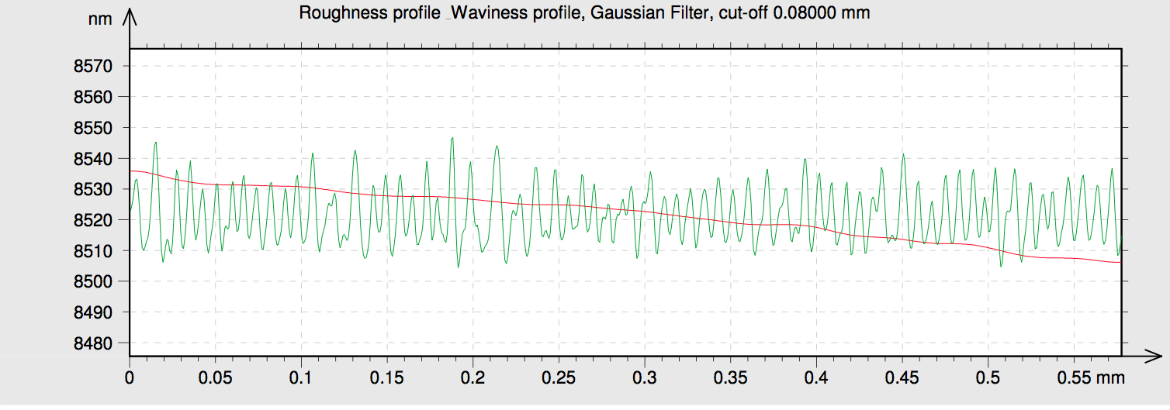
Surfaces
Superfici Wafer della SIEGERT
30 nm
SIEGERT Wafer - Polished surface
2 µm
SIEGERT Wafer – Back-side surface

Slide 5
Bow Wafers SIEGERT
SIEGERT Wafer used as reference support – from set with TTV < 5 µm
SIEGERT Wafer used as reference support – from set with TTV < 10 µm

Slide 6
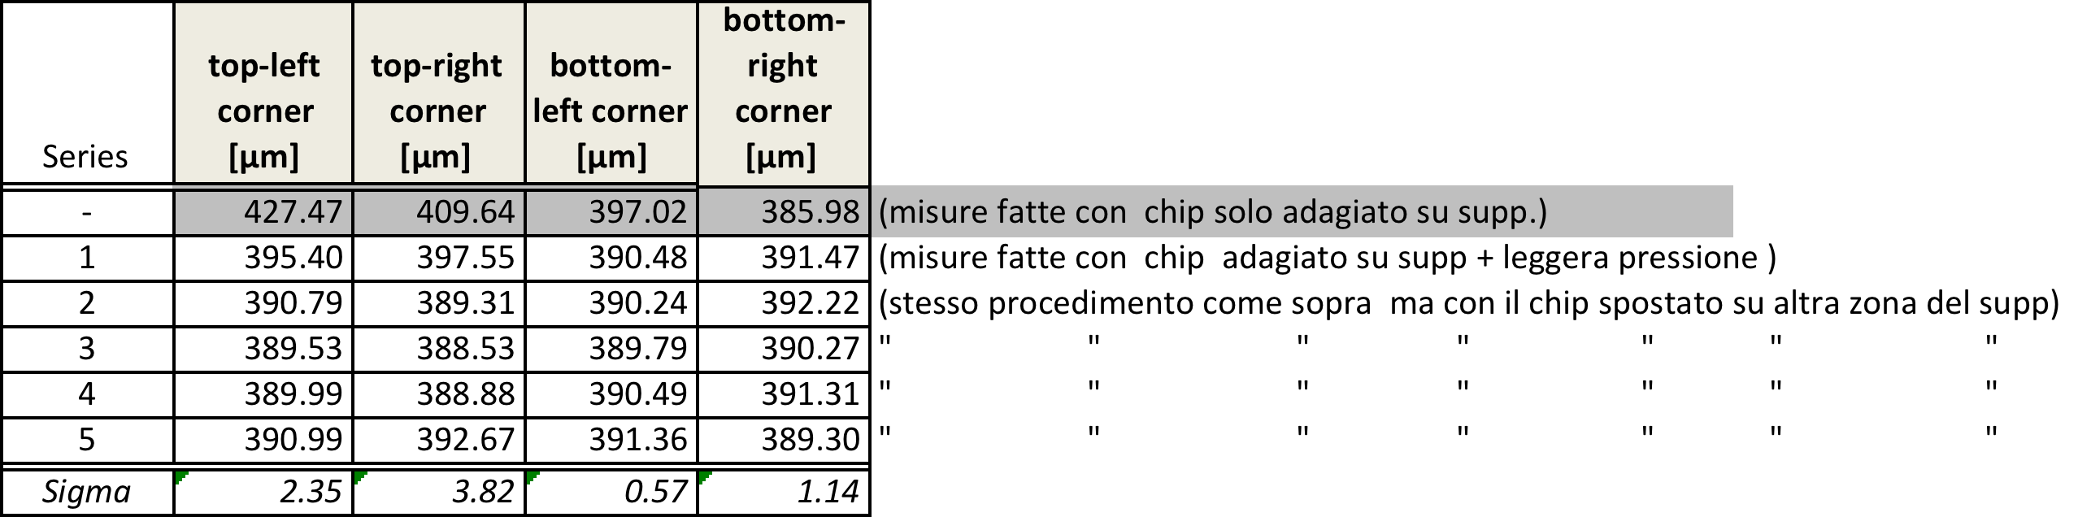
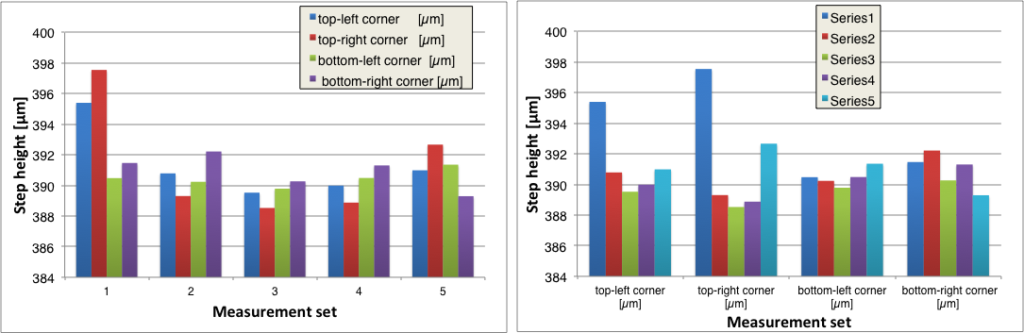
Misure Campione su Wafer Siegert (TTV < 10 µm)
Misure con chip di silicio (campione) 1cm x 1cm avente bow 100nm
Supporto wafer Siegert con (Total Thickness Variation) TTV<10 µm e bow ±2µm

Slide 7
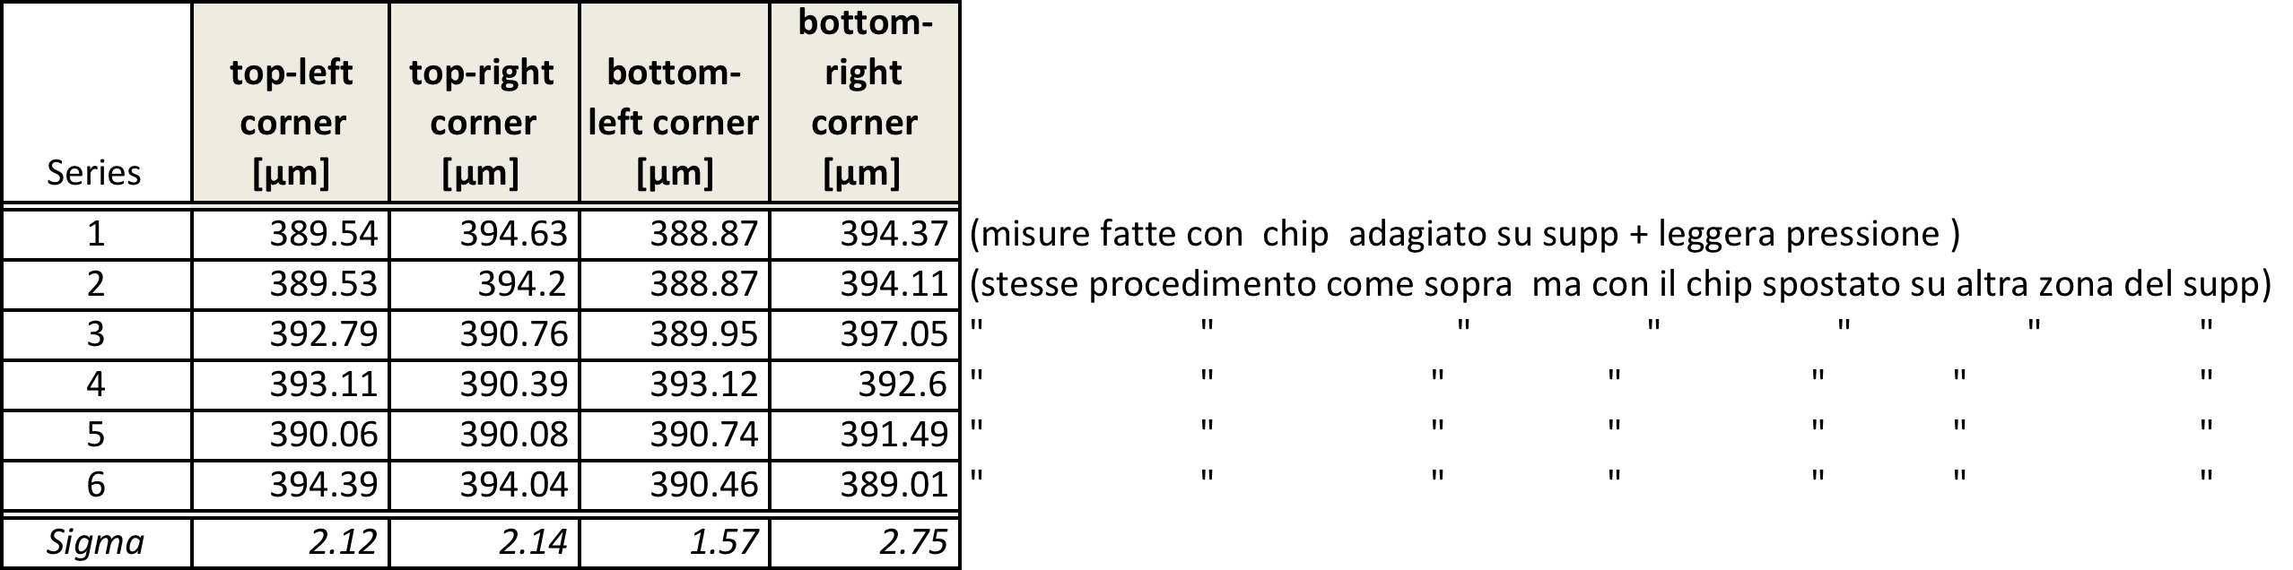
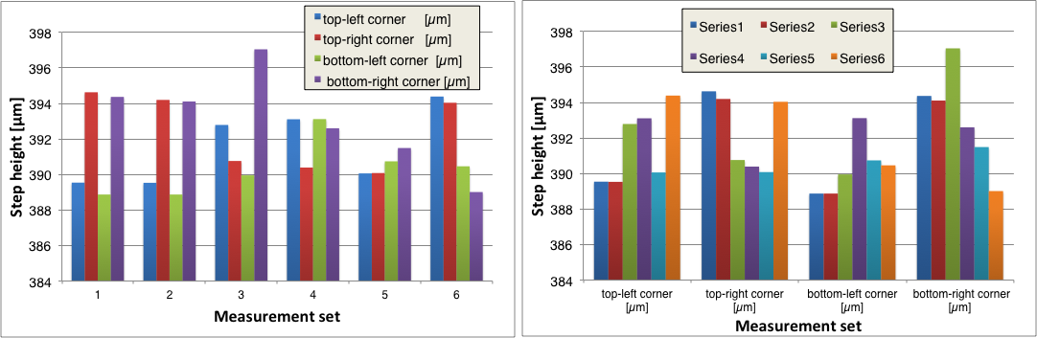
Misure Campione su Wafer Siegert (TTV < 5 µm)
Misure con chip di silicio 1cm x 1cm bow: 100nm Supporto TTV<5 µm
bow: 5 µm (valore alto ma nella zona centrale è intorno a 2 µm)

Slide 8
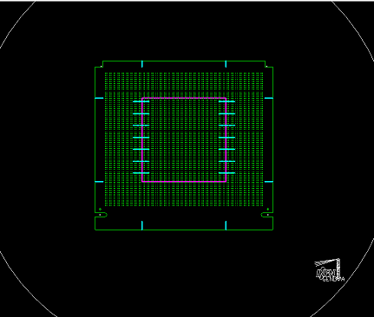
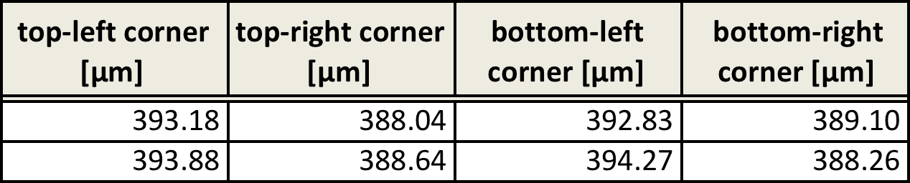
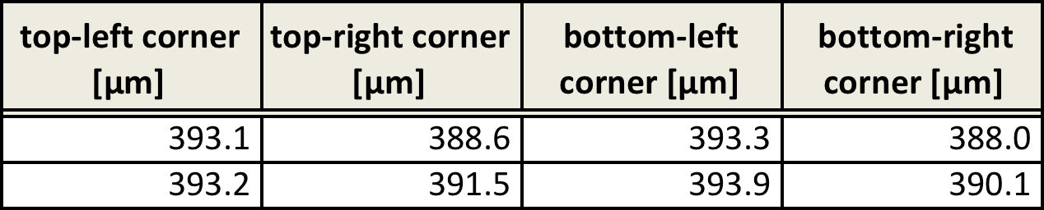
Spessori Misurati su Colonnine
Colonne misurate a sinistra per la lunghezza dei tratti azzurri: ~4.78 um +- 0.03um
Colonne misurate a destra per la lunghezza dei tratti azzurri: ~ 4.75 mm +-0.03um
Una volta riallineato il chip con gli otto marks posti sul perimetro della maschera , eseguite due misure per angolo con il profilometro che comprendessero l'altezza del chip sopra le colonne + altezza colonne
Top-left corner
Top-right corner
Bottom-left corner
Bottom-right corner
Bow struttura FE-I4 con colonne 20x20 µm²
Campione
spostato
Credo che la ripetibilita' di queste misure con le nostre tolleranze siano veramente difficili da rappresentare; probabilmente con supporti più precisi ambiente più sterile si potrebbe raggiungere un’accuratezza maggiore, ma che forse non andrebbe mai al di sotto degli 1-2um

Slide 9
Colle
 | Araldite 2011 | Araldite 2020 | Epotek 301-2 | EPOLITE FH-5313
Viscosity [Pas] | 30 ÷ 45 | 0.15 | 0.22 ÷ 0.45 | 1.97
Dielectric constant | 3.4/3.2/3.2 50Hz/1kHz/10kHz | ? | 3.8 1kHz | 4.06 100Hz
Loss tangent [%] | 1.7/1.8/2.6 50Hz/1kHz/10kHz | ? | 1.2 1kHz | 0.1 100Hz
Pot life [min] | 100 | 40÷50 | 480 | 30
Curing time [min] | 30 @ 60º | 90 @ 60º | 180 @ 80º | 1 @ 65º
Air bubbles | Many | Some | None | Many
Rad-hard | 3 MGy | 3 MGy | ? | >0.1 MGy
 | CERN 2001-006 | TOB-NOTE 00.03 (Sep.2000) | Studied for optical properties under limited radiation doses (BaBar) | Test at FNAL fermilab-tm-2339-e

Slide 10
EPOLITE FH-5313 EPOXIES
GENERAL PROPERTIES VALUE TEST METHOD
Specific Gravity 1.17 ASTM-D-792-00
Hardness, Shore D 81 ASTM-D-2240-04e1
Tensile Strength, psi 7,940 psi ASTM-D-683-03
Shear Strength, psi 782 psi ASTM-D-1002-01
Compressive strength, psi 15,440 psi ASTM-D-695-02
Flexural strength, psi 13,860 psi ASTM-D-790-03
Coefficient of Linear Thermal
Expansion, in./in./C 93.5 ppm/°C ASTM-E-831-03
Mixed viscosity 1,970 cP MIL-STD-883E
Pot life, minutes at 77°F 30 ERF 13-70
Cure schedule, hours at 77°F 12
Cure schedule, hours at 150°F 1
Mix ratio by weight (A:B) 100:15
ELECTRICAL PROPERTIES
Dielectric Strength 2,128 volts/mil ASTM-D-149-97
Dielectric Constant, 100 Hz 4.06 ASTM-D-150-98
Dissipation Factor, 100 Hz .001 ASTM-D-150-98
Volume Resistivity, ohm/cm 8.4 x 10E+14 ASTM-D-257-99
CHEMICAL RESISTANCE
Isopropyl alcohol
Weight change 0.15% ASTM-D-543-95
Thickness change 0.902% ASTM-D-543-95
Jet A
Weight change 0.055% ASTM-D-543-95
Thickness change 0.519% ASTM-D-543-95
OUTGASSING PROPERTIES
Total Mass Loss 0.56% ASTM-E-595-03e2
CVCM <0.01% ASTM-E-595-03e2
Water vapor regain 0.29% ASTM-E-595-03e2
Fuller Epolite FH-5313 is a 100% solid, room temperature curing, electrical grade, epoxy adhesive that has proven to be an excellent bonding agent for ferrite pot cures. This system is designed for continuous operation at temperatures up to 200°F and is available in premeasured kits.
USES
Ideal for bonding a variety of substrates such as metal, glass and plastic.
Potting and encapsulation
Excellent chemical resistance, mechanical strengths and electrical properties.
Meets General Electric (GE) Specification number M-2820-CR
https://www.andovercorp.com/products/accessories/epolite-fh-5313-epoxies/

Slide 11
note sulle colle usate:
Aral 2020 AB : ottima cappillarità ,pochissime bolle durante la miscelazione tra i due componenti, buona tenuta residuo sulle torrette <= 1 um (da capire se sia resistente sotto alte radiazioni)
Epotek : stesse caratteristiche uguali all’araldite 2020
EPOLITE FH-5313 EPOXIES : assolutamente non idonea alle nostre applicazioni
Prossimamente saranno eseguiti test con la macchina di flip chip per allineamento ed un uso corretto della colla

